Slide 1


LECȚIE INTERMEDIARĂ DE PROGRAMARE
Butoanele brick-ului ca senzori

Slide 2
Obiectivele lecției
Învățăm cum să folosim butoanele de cărămidă (brick) ca senzori
Condiții prealabile: Blocuri de afișare

Slide 3
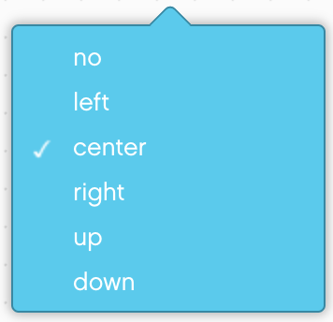
Ce sunt butoanele Brick?
Butoanele Brick (Brick buttons) sunt cele cinci butoane de pe Brick-ul EV3 (toate butoanele cu excepția butonului Back)
Acestea pot fi utilizate ca senzori pentru a detecta dacă un buton a fost apăsat, pentru a afla ce buton a fost apăsat și pentru a controla programul vostru.
Spre deosebire de software-ul EV3-G, nu există o opțiune pentru bumped. (Același lucru este valabil și pentru senzorul tactil)
Notă: Nu puteți detecta dacă două butoane sunt apăsate în același timp. Cu toate astea, acest lucru poate fi făcut.
Blocurile de butoane Brick Button se găsesc în secțiunea Senzori a blocurilor de programare.

Slide 4
Provocarea 1: Apăsarea butoanelor & Debugging
PROVOCARE: Programează-ți robotul să se deplaseze înainte până când este apăsat un buton. La fel ca în lecțiile pentru începători care au folosit senzori, veți folosi un bloc Wait For (Așteaptă pentru) pentru a finaliza această provocare.
O bună utilizare a unui astfel de program ar putea fi să vă ajute la depanare (debugging). Adăugarea unui Wait For Button Press în codul dumneavoastră vă ajută să rulați părți din cod și să verificați dacă există erori.
PASUL 1: Porniți motorul în blocul de deplasare a direcției de deplasare
PASUL 2: Adăugați un Wait For Button Press (butonul din mijloc)
PASUL 3: Opriți motoarele după ce butonul este apăsat.

Slide 5
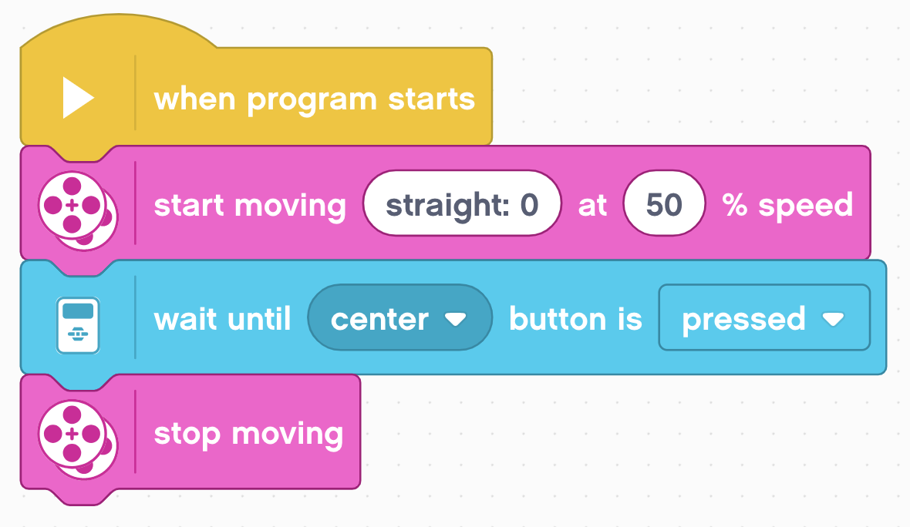
Soluția provocării 1

Slide 6
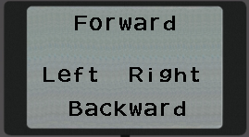
Provocarea 2: Meniu cu butoane
Creați un meniu pe ecran folosind butoanele de pe Brick care efectuează o acțiune diferită în funcție de butonul care este apăsat. Acțiunile care trebuie programate sunt: înainte, înapoi, stânga și dreapta.
PASUL 1: Folosiți patru blocuri de afișare pentru a afișa cele 4 acțiuni pe ecran, astfel încât să arate ca în imaginea din dreapta.
PASUL 2: Așteptați ca oricare dintre cele patru butoane să fie apăsat
PASUL 3: Adăugați patru blocuri If Then și, în funcție de ce buton este apăsat, rulați codul pentru cele patru acțiuni - stânga, dreapta, înainte, înapoi
PASUL 4: Plasați pașii 2 și 3 într-o buclă care rulează la nesfârșit
Notă pentru pasul 2: În software-ul EV3-G, blocul de așteptare a butoanelor de pe Brick permitea utilizatorului să selecteze mai multe butoane de cărămidă. Acest lucru nu este valabil în EV3 Classroom. Trebuie utilizat blocul Or din fila Operators (Operatori).

Slide 7
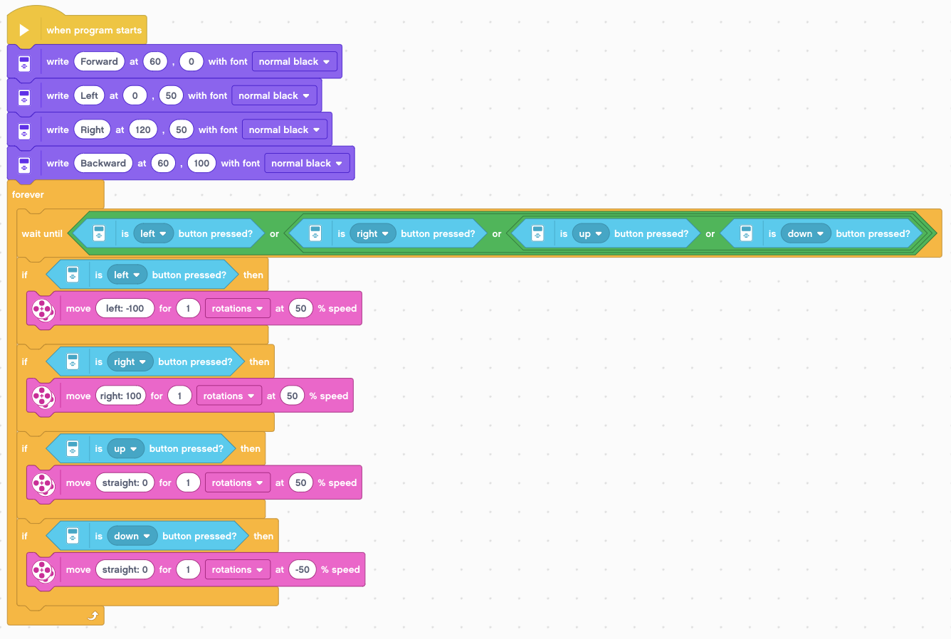
Soluția provocării 2
Rețineți că, dacă acțiunea din blocul If Then este foarte rapidă (cum ar fi adăugarea la o variabilă sau afișarea valorii unui senzor), bucla de mai sus și acțiunea selectată vor fi executate de mai multe ori.

Slide 8
CREDITE
Această lecție de Mindstorms a fost realizată de Sanjay Seshan și Arvind Seshan.
Mai multe lecții sunt disponibile pe ev3lessons.com
Această lecție a fost tradusă în limba română de echipa de robotică FTC – ROSOPHIA #21455 RO20.
Această lucrare este licențiată sub Creative Commons Attribution-NonCommercial-ShareAlike 4.0 International License.

